Slide 1
Reedukace hlasu po parciálních výkonech na hlasivkách
MUDr. Martin Kučera
ORL – centrum léčby hlasových poruch
V
Rychnově nad Kněžnou
www.hlascentrum.cz

Slide 2
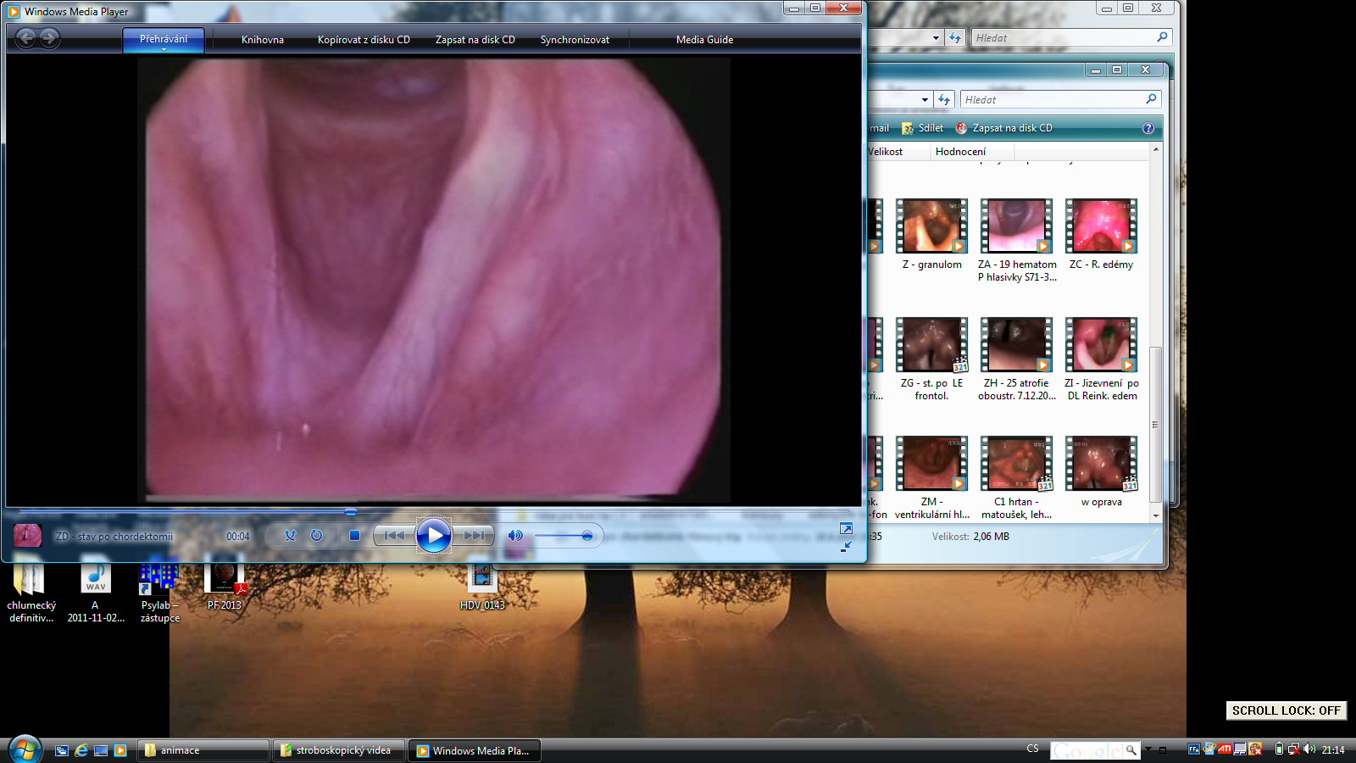
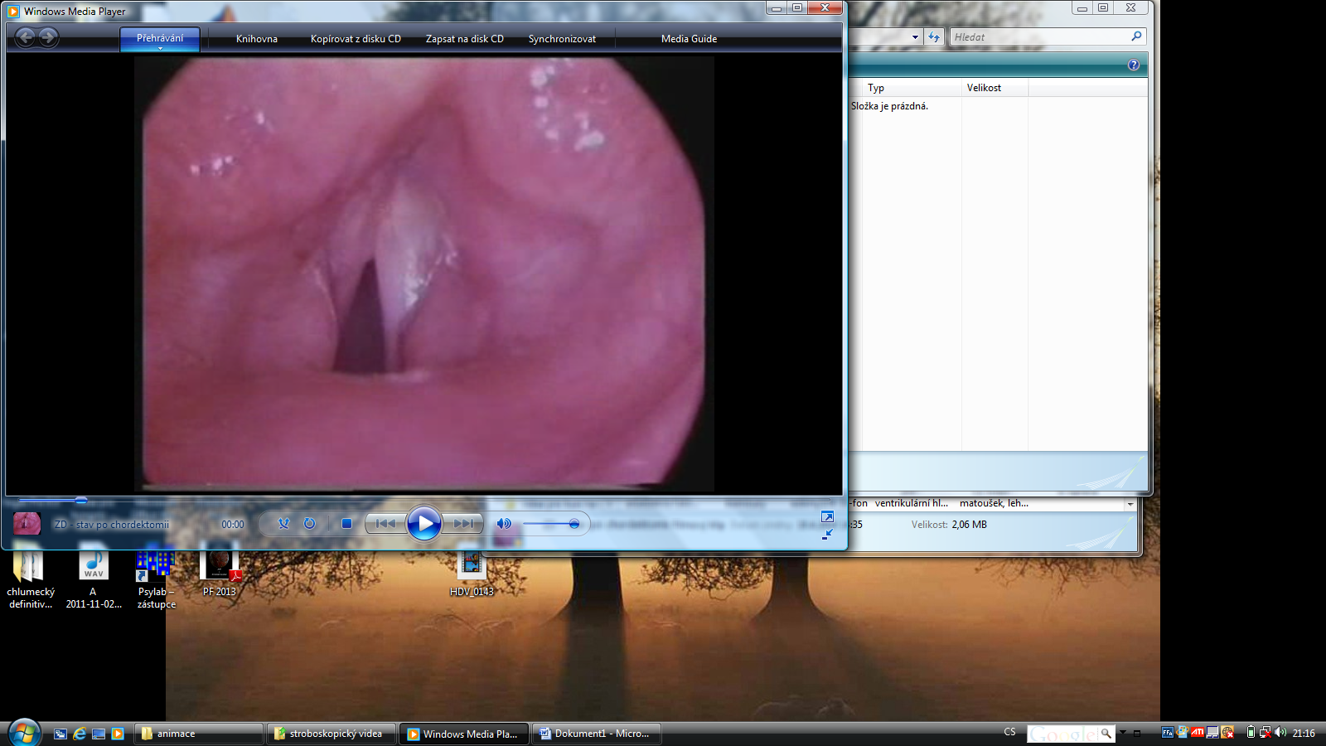
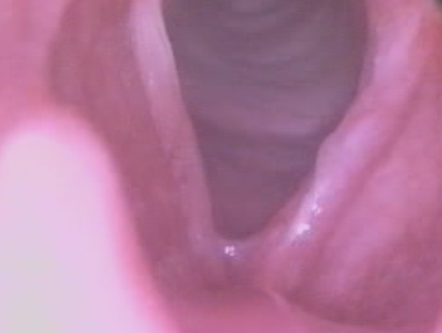
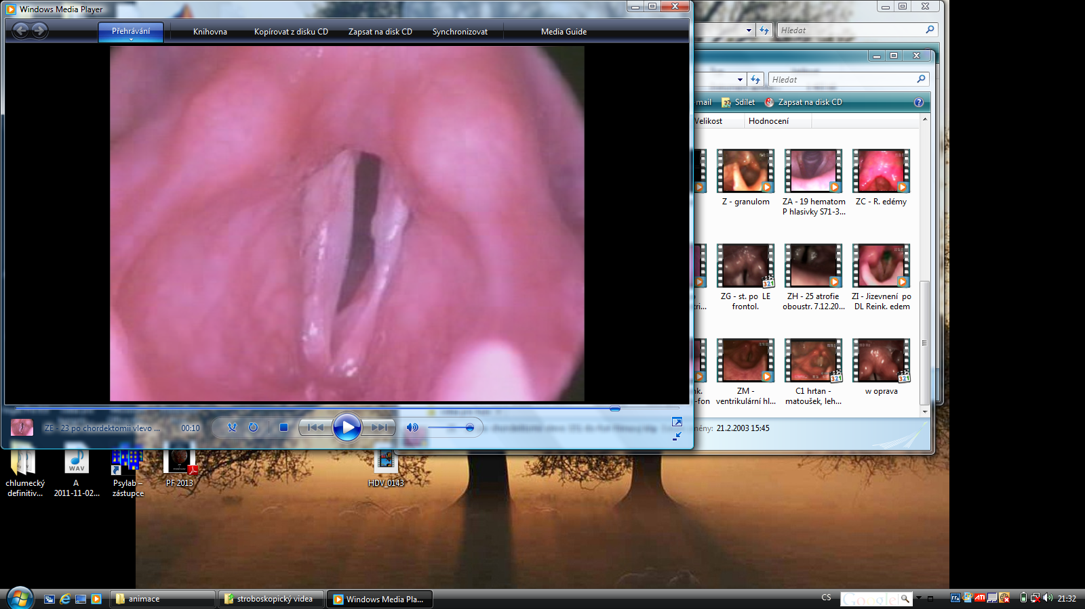
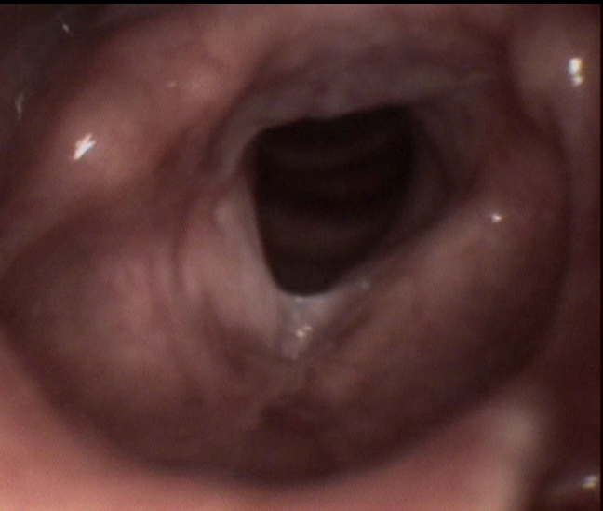
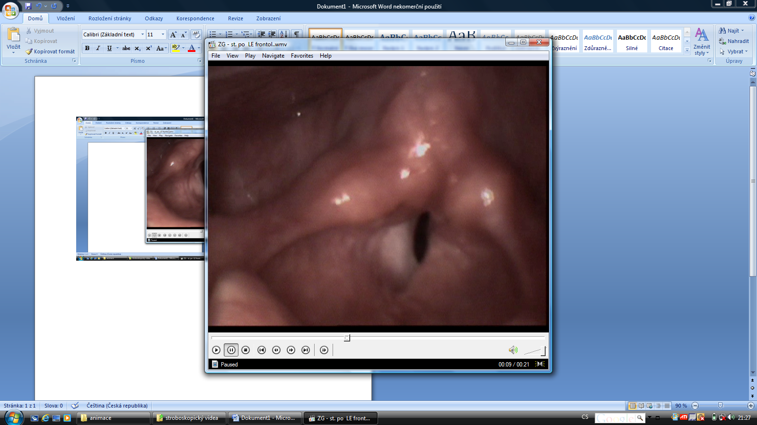
Výchozí anatomická a funkční situace
Parciální laryngektomie
- chordektomie
- frontolater. LE
- hemilaryngektomie
Resekce části hlasivky
Zákroky rozšiřující hrtan
(Následky aktinoterapie)
Ztráta hmoty
Ztráta elasticity
Insuficience uzávěru
Snížená schopnost kmitat

Slide 3
Cíl reedukace
Slyšitelný hlas
Hlas tvořený s malou námahou
Hlas společensky přijatelný
Jak dosáhnout cíle
1. Přiblížením pro fonaci použitelných struktur hrtanu
2. Rozkmitání sliznic použitých struktur hrtanu
3. Zapojení rezonancí

Slide 4
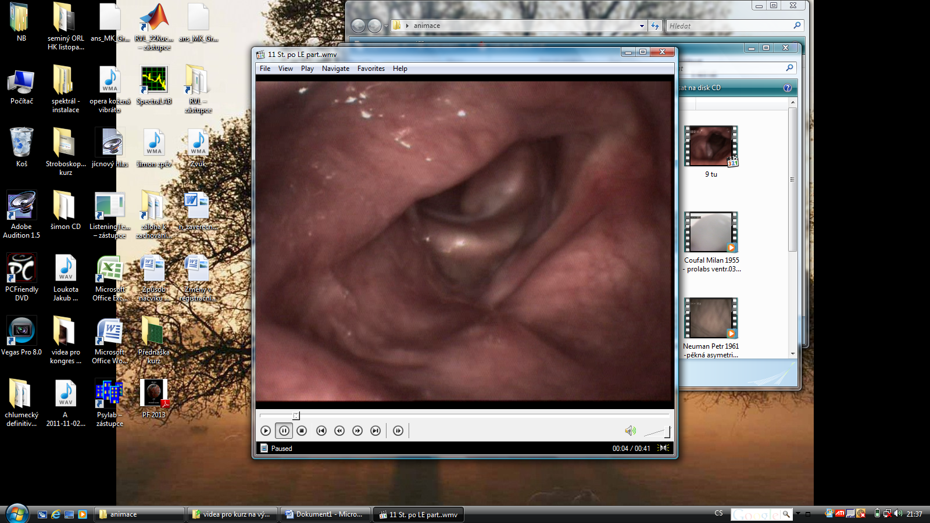
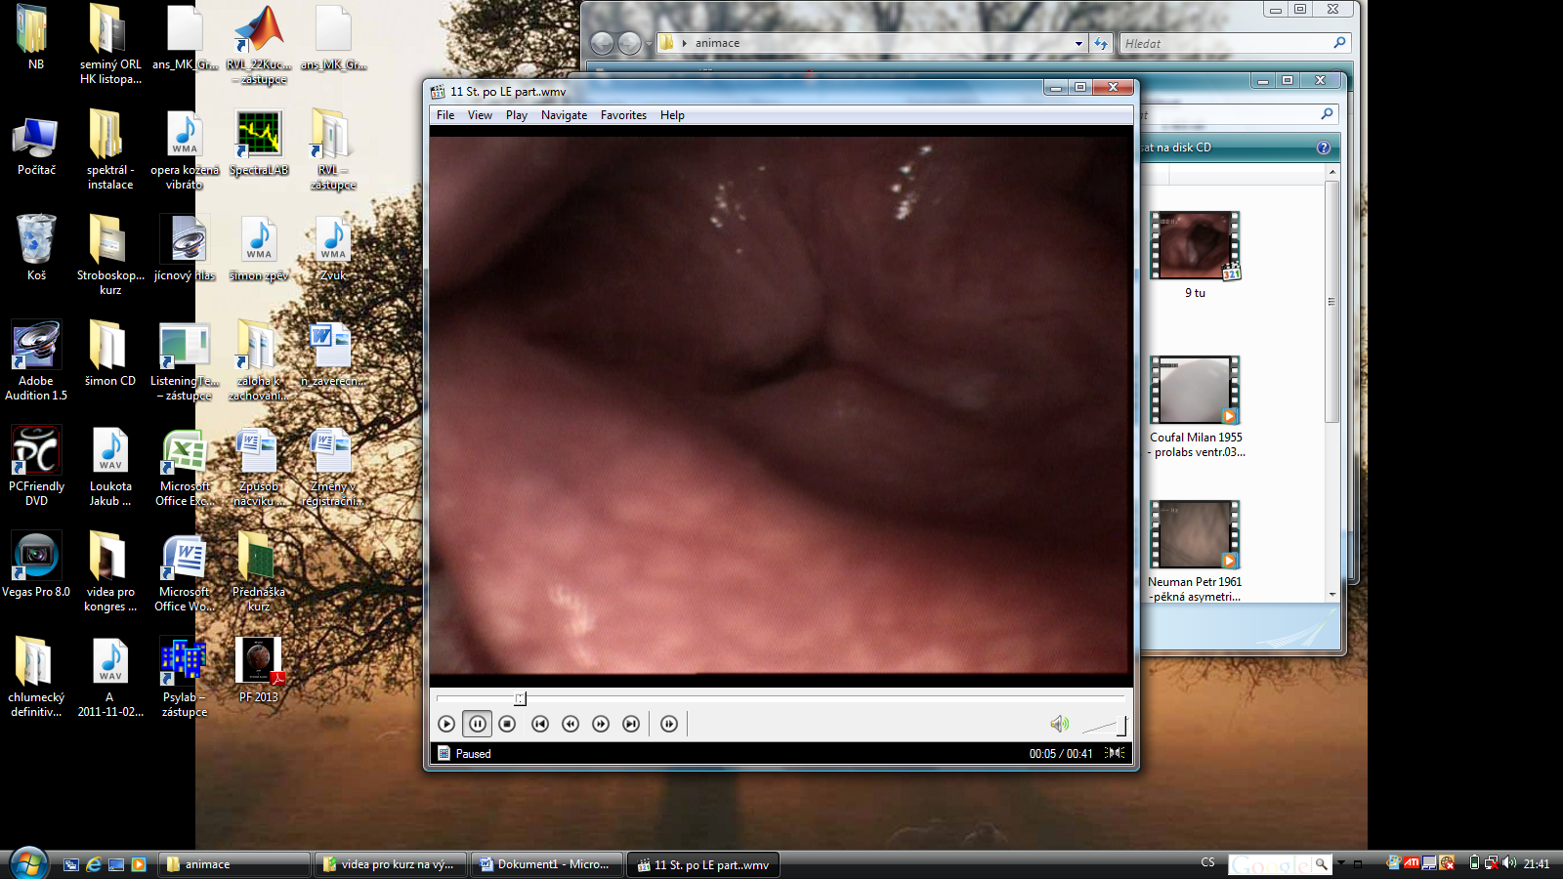
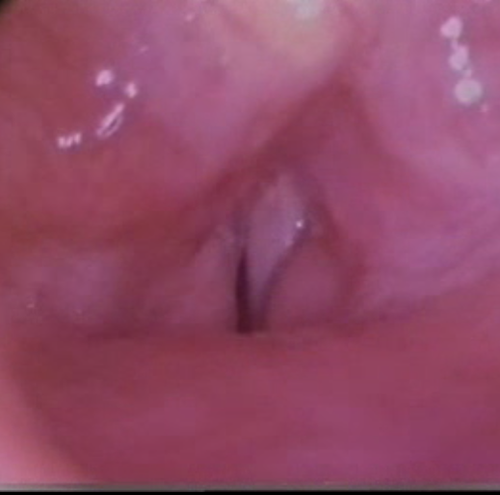
1. Přiblížením použitelných struktur hrtanu
- hrtanová hláska H (Ha, He, Hy, Ho, Hu, slova…)
- mechanicky - manuální komprese
- otočením hlavy
- iniciální kašel + fonace na Ha, He….
- iniciální fonace v inspiriu +Ha, He…
- svalové souhyby - flexory…glottis
- extenzory…supraglottis
(K udržení znělosti…..hrudní vibrace)

Slide 5
1. Přiblížením použitelných struktur hrtanu
- hrtanová hláska H (Ha, He, Hy, Ho, Hu, slova…)
- mechanicky - manuální komprese
- otočením hlavy
- iniciální kašel + fonace na Ha, He….
- iniciální fonace v inspiriu + fonace na Ha, He…
- svalové souhyby - flexory…..….glottis
- extenzory….supraglottis
(K udržení znělosti…..hrudní vibrace)
2. Rozkmitání sliznic použitých struktur hrtanu
- brčková metoda
- hrudní vibrace
(Podmínkou je alespoň nějaký vytvořený zvuk-hlas)
3. Zapojení rezonancí
- hrudní
- hlavová
propojená

